Slide 1
Coding Standard 讲义
2007年7月20日

Slide 2
内容
为什么要有编码规范
不好的编码例子
编码规范介绍
怎么落实编码规范

Slide 3
内容
为什么要有编码规范
不好的编码例子
编码规范介绍
怎么落实编码规范

Slide 4
为什么要有编码规范（1）
规范是工程管理的基本手段
  “说到的要作到，作到的要说到”。说到的就是规范。
  编码是软件工程中一个重要的“作”。把“作到”的“说到”，就是编码规范。
  树立“工程意识”，懂得原理和能够大批量制作质量稳定的产品不同

Slide 5
为什么要有编码规范（2）
软件特性
  正确性
  易读性
  易维护性
  可靠性
  可重用性
  ……
编码规范是提高易读性、易维护性、可靠性、可重用性的重要手段之一。

Slide 6
为什么要有编码规范（3）
一个软件的生命周期中，80%的花费在于维护。
几乎没有任何一个软件，在其整个生命周期中，均由最初的开发人员来维护。
编码规范可以改善软件的可读性，可以让程序员尽快而彻底地理解新的代码
在维护期易读性、易维护性、可靠性、可重用性表现出了更高的重要性。
iSM V3.4的开发的一个重要任务就是易读性改善。
  去掉用注释掉的代码
  去掉#if(0) 包含的代码

Slide 7
内容
为什么要有编码规范
不好的编码例子
编码规范介绍
怎么落实编码规范

Slide 8
不好的编码例子（１）
没有界限检查
200
PPS
0
OutPutMark(char * Low, char* High char * Unit)
{
char bufHigh[6];
char bufLow[6];
int i;
for(i=0; i<strlen(High);i++)
{
bufHigh[i] = High[i];
}
bufHigh[i]=‘\0’;
}

Slide 9
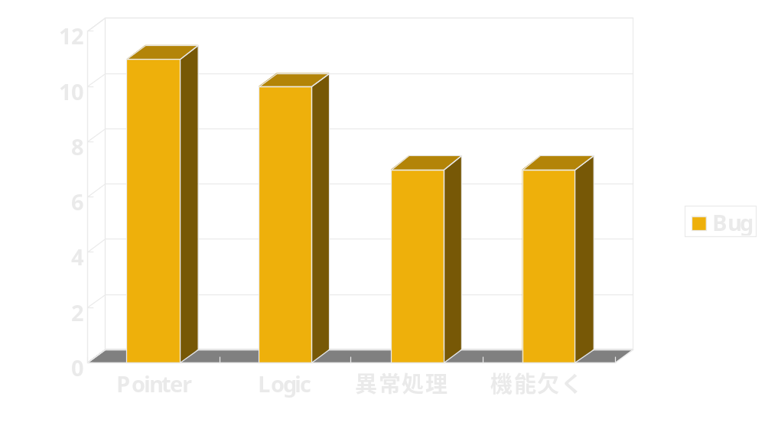
不好的编码例子（２）
JC项目用户发现Bug原因分析（总数50）

Slide 10
内容
为什么要有编码规范
不好的编码例子
编码规范介绍
怎么落实编码规范

Slide 11
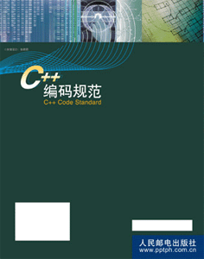
编码规范介绍- C++编码规范
摩托罗拉公司的研发部是国内目前通过CMM5的部门之一
从25个方面以300多条原则列举了C++程序员编程时应该遵守的规范
非常全面，极具参考价值，可以根据这个制订自己部门的规范。

Slide 12
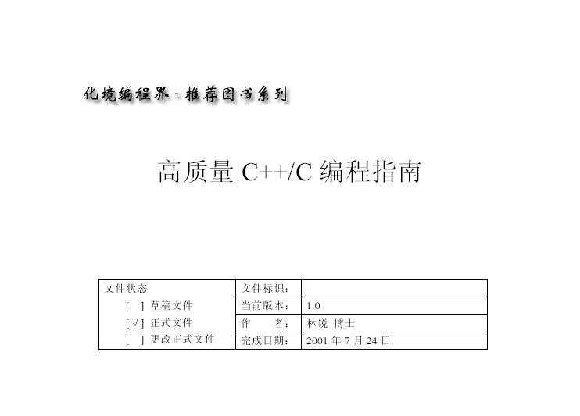
编码规范介绍- 林锐博士的书
《高质量C++/C编程指南》
实际上一本优秀的规范介绍书籍
介绍了11个方面、65个规则
还有一个“C++/C代码审查表”

Slide 13
编码规范介绍- MISRA（1/4）
MISRA C Coding Standard
MISRA (The Motor Industry Software Reliability Association 汽车工业软件可靠性联会
127条C语言编码标准，通常认为，如果能够完全遵守这些标准，则你的C代码是易读、可靠、可移植和易于维护的。
很多嵌入式开发者都以MISRA C来衡量自己的编码风格

Slide 14
编码规范介绍- MISRA（2/4）
Rule 10. 不得残留被注释掉的废代码
Rule 11. 所有标识符不超过31字符
Rule 12. 不同名空间中的变量名不得相同
struct Person {
char* name;
...
};
char name[32]; （违规）

Slide 15
编码规范介绍- MISRA（3/4）
Rule 14. 不得使用类型char，必须显示声明为unsigned char或者signed char。
Rule 35. 在返回布尔值的表达式中不得出现赋值操作。
我们常用的 if (!(fp = fopen("fname", "r"))) { /* error */ }
被禁止。
Rule 67. 循环计数器的值不得在循环体内修改。
Rule 70. 禁止任何直接和间接的递归函数调用。
Rule 82. 每个函数只能有一个退出点。

Slide 16
编码规范介绍- MISRA（4/4）
Rule 56. 不得使用goto.
Rule 59. if, else if, else, while, do..while, for语句块必须使用{}括起。
更严格的
  Rule 118. 禁止使用动态堆分配（也就是不得使用malloc, calloc和realloc）。
  Rule 124. 禁止使用<stdio.h>（不能用printf, scanf了！）
  Rule 127. 禁止使用<time.h>

Slide 17
编码规范介绍-教育用规范(1/2）
http://www.csdn.com上的一篇文章“编程修养”
7篇，共介绍了32个规则。容易记忆和遵守
教育期间，不讨论这些规则的合理性，只要求严格执行。
这些规范本身就是“C代码审查表”。

Slide 18
编码规范介绍-教育用规范(2/2)
规范1
  文件名：File name、文件描述：Description、创建人:Creator、版本号：Version、修改纪录：Modify recorder。
  函数名：Function name、参数：Parameter、功能描述：Description、返回值：Return value、抛出异常:Abnormal、作者：Author.
规范29：尽量用for而不是while做循环。
规范30：不要忽略Warning

Slide 19
内容
为什么要有编码规范
不好的编码例子
编码规范介绍
怎么落实编码规范

Slide 20
怎么落实编码规范（1/2）
编码规范是基本功，好的编码规范在没有成为自己的习惯之前，就需要记忆，一旦不假思索就能从指间蹦出优美的代码，规范也就失去意义了，或者说完成使命了。
通过交叉代码审查CDI来保证。
强制的管理手段。

Slide 21
怎么落实编码规范（2/2）
CASE工具帮助进行代码审查。
  C++Test
  JTest

Slide 22

再见

